Slide 1
«Качество образования в условиях реализации дополнительной предпрофессиональной общеобразовательной программы в области изобразительного искусства «Живопись» по учебному предмету «РИСУНОК»» преподаватель МБУДО «ДШИ» обособленное структурное подразделение «НДХШ» Пингачев Сергей Николаевич

Slide 2
Качество образования
В педагогическом словаре качество образования - это определенный уровень знаний и умений, умственного, нравственного и физического развития, которого достигают обучаемые на определенном этапе в соответствии с планируемыми целями; степень удовлетворения ожиданий различных участников процесса.

Slide 3
Показатели качества обучения по дополнительным предпрофессиональным программам:
увеличение числа занимающихся в системе дополнительного образования;
количество обучающихся участвующих в фестивалях, конкурсах, выставках;
количество лауреатов и дипломантов выставок, конкурсов, фестивалей и т. п.
количество закончивших обучение по предпрофессиональным общеобразовательным программам

Slide 4
Рисунок
Рисунок – основа изобразительного искусства, и всех его видов. В системе художественного образования рисунок является основополагающим учебным предметом.

Slide 5
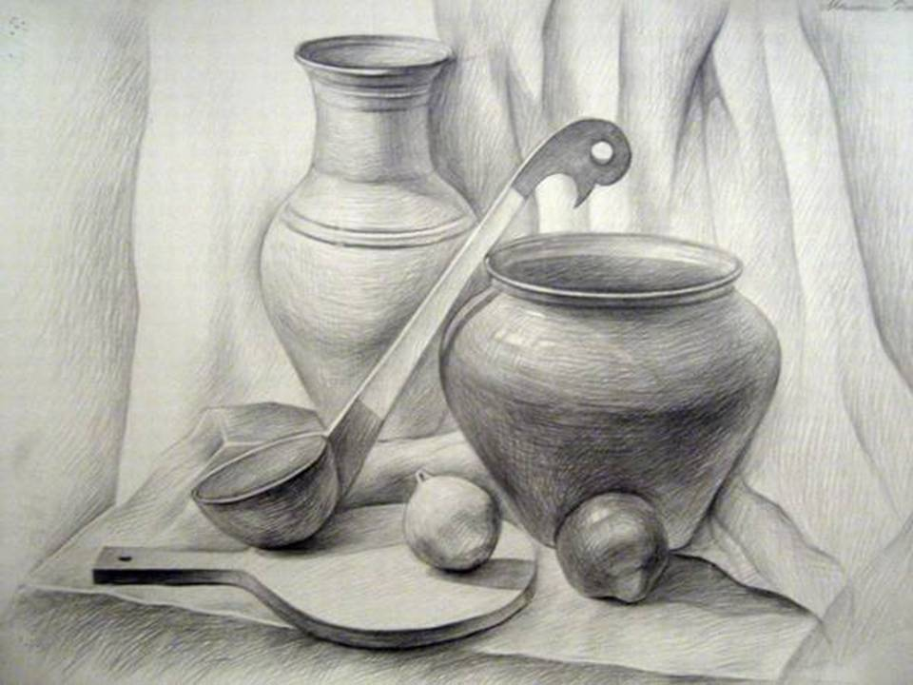
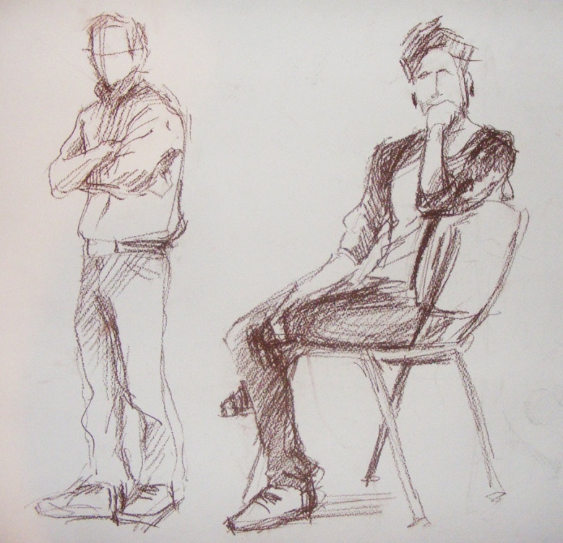
Академический рисунок складывается из двух видов деятельности: длительного рисунка и краткосрочных набросков и зарисовок.

Slide 6
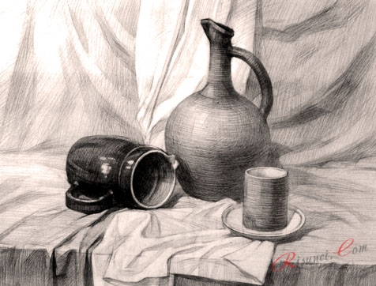
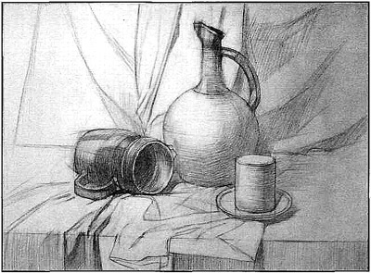
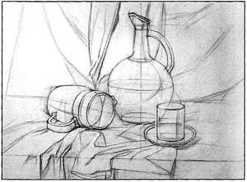
Длительный рисунок - сложный процесс, требующий определённой и строгой методической последовательности в работе над натурной постановкой.

Slide 7
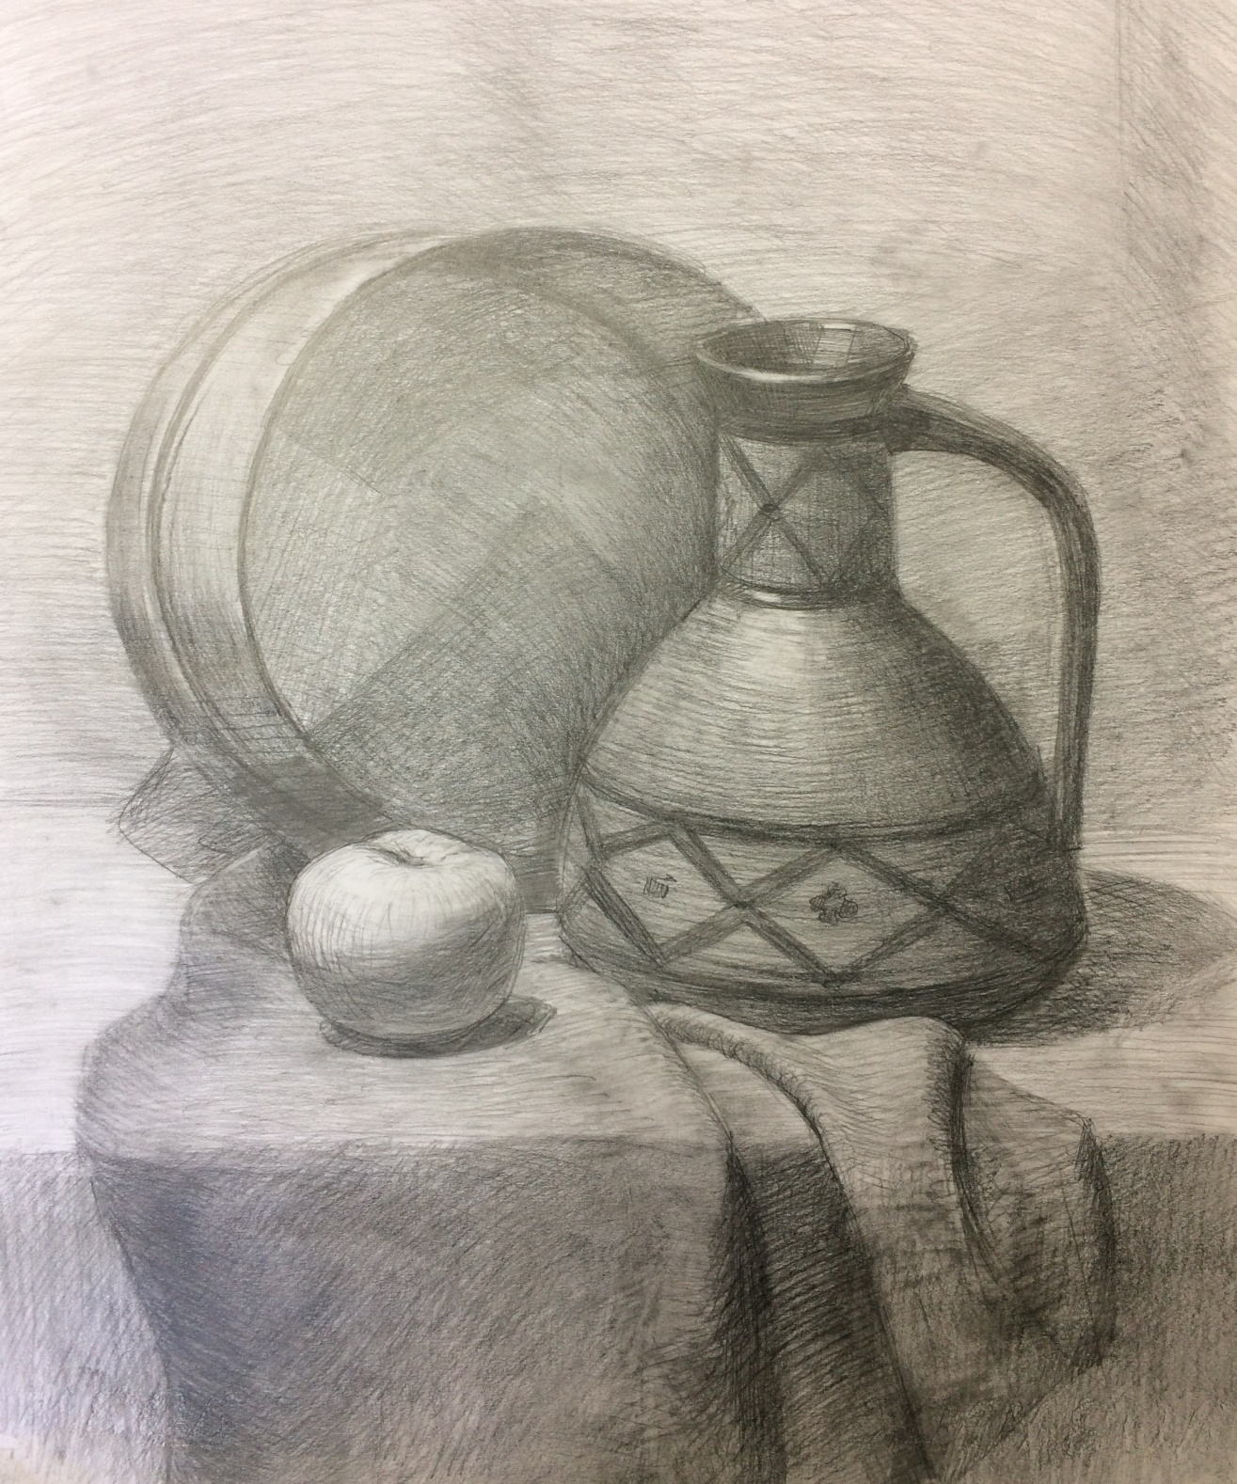
Жарких Маргарита
«Натюрморт с ситом»

Slide 8
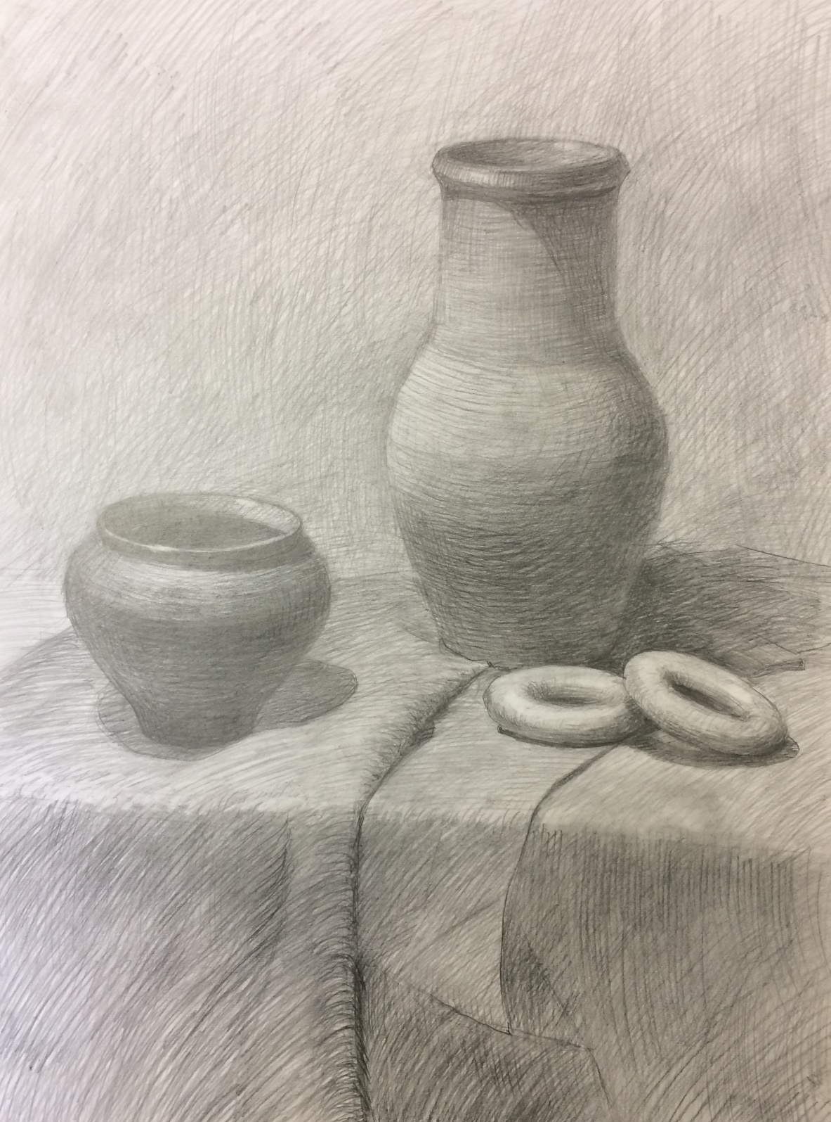
Ларина Кристина
«Натюрморт с бубуликами»

Slide 9
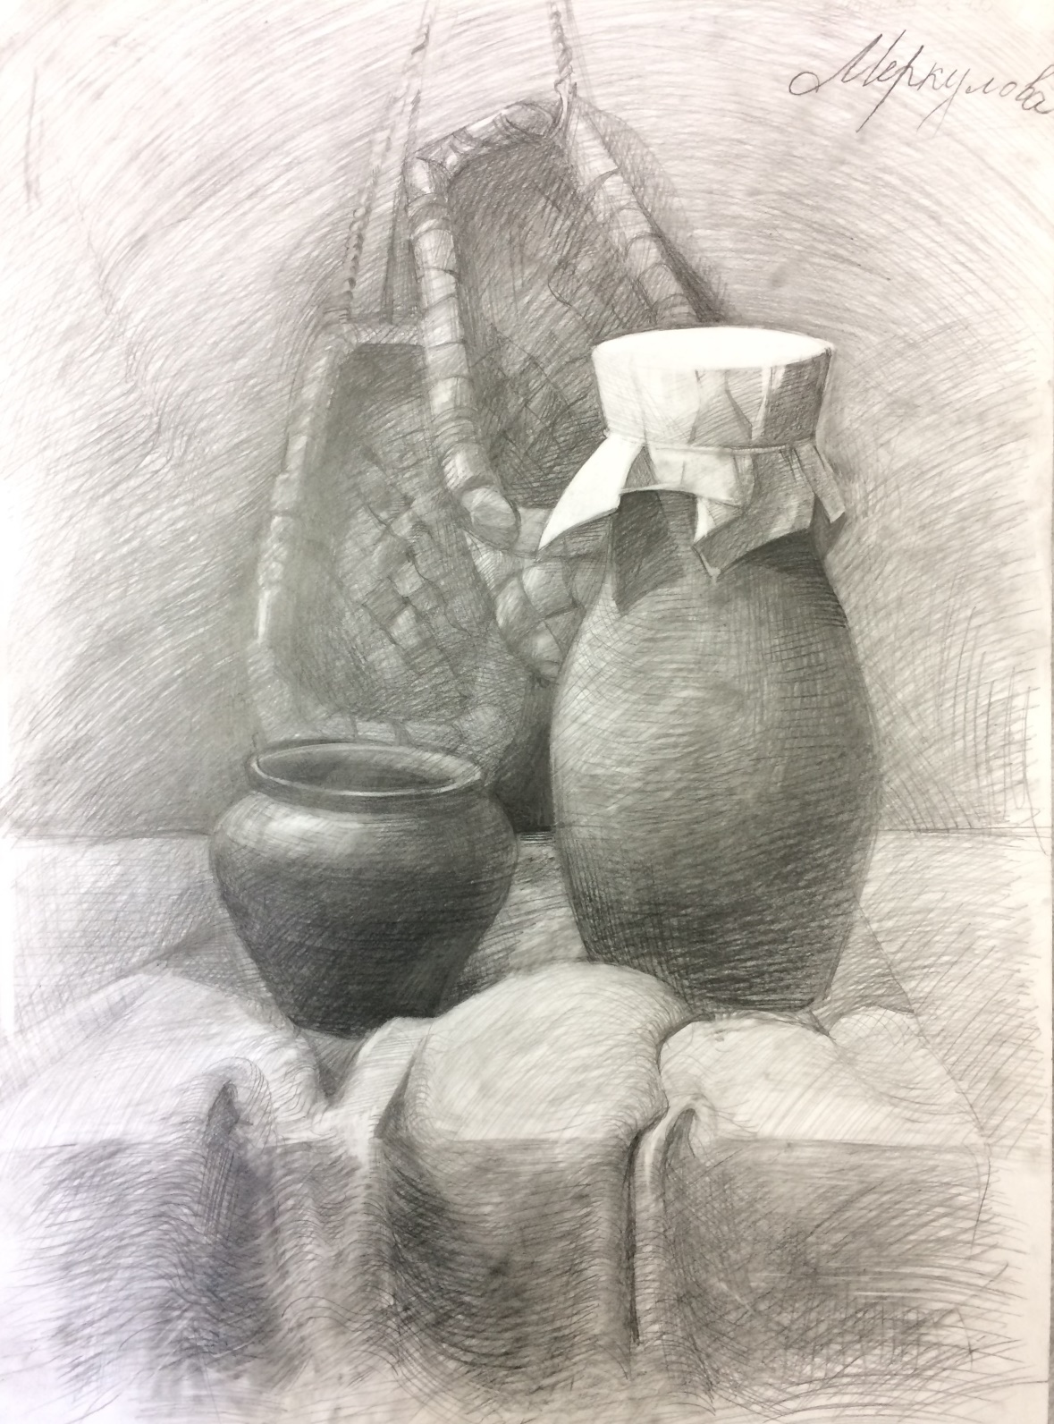
Мекулова Дарья
«Деревенский натюрморт»

Slide 10
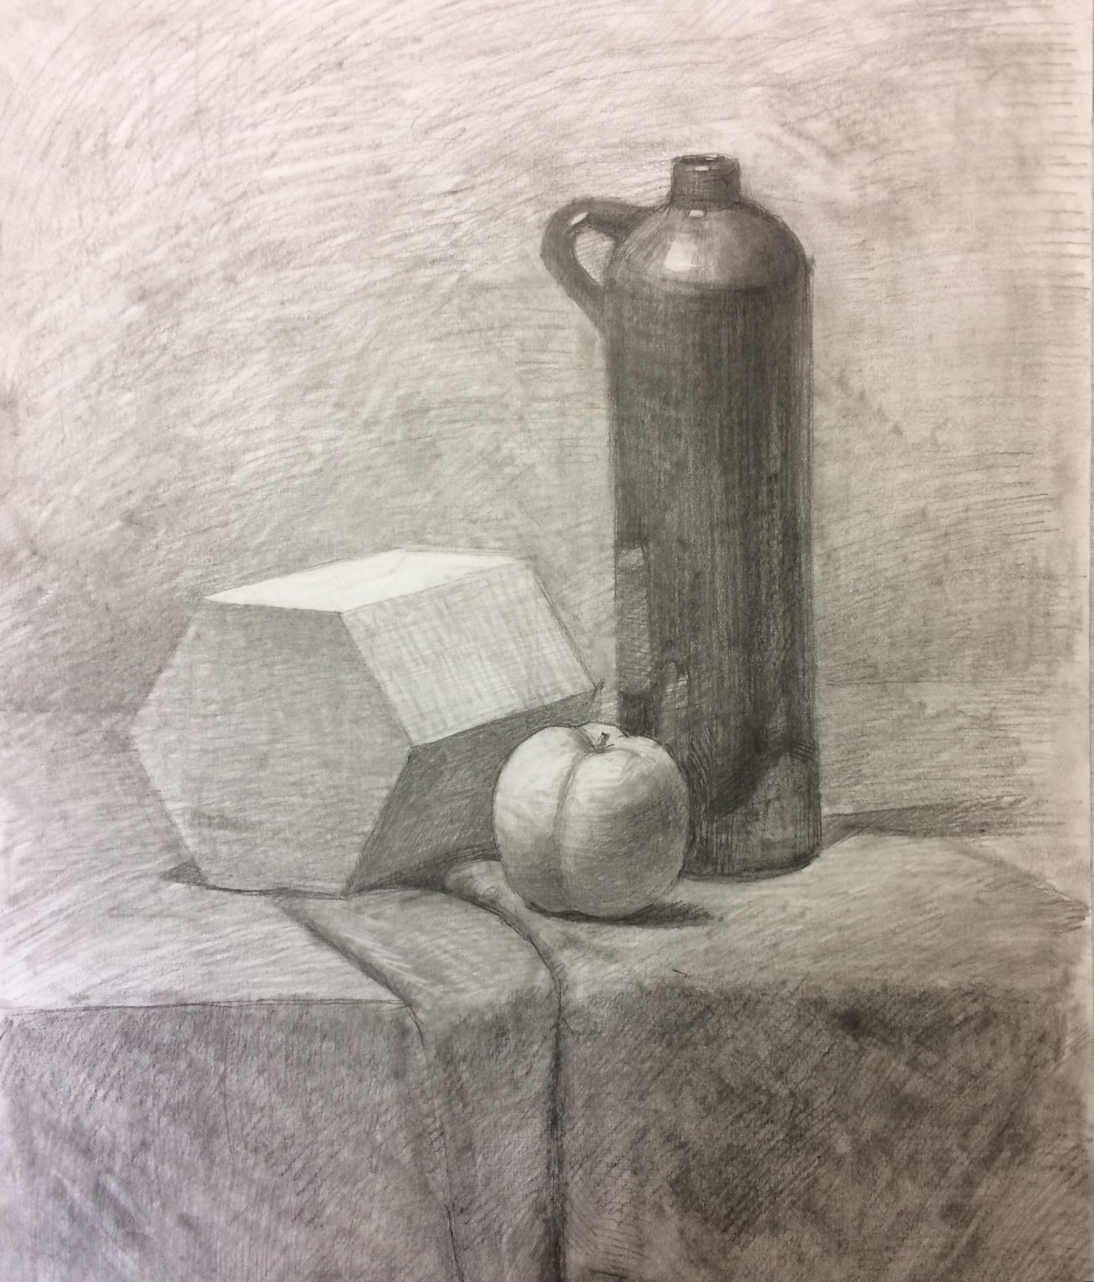
Мелкова Мария
«Натюрморт с персиком»

Slide 11
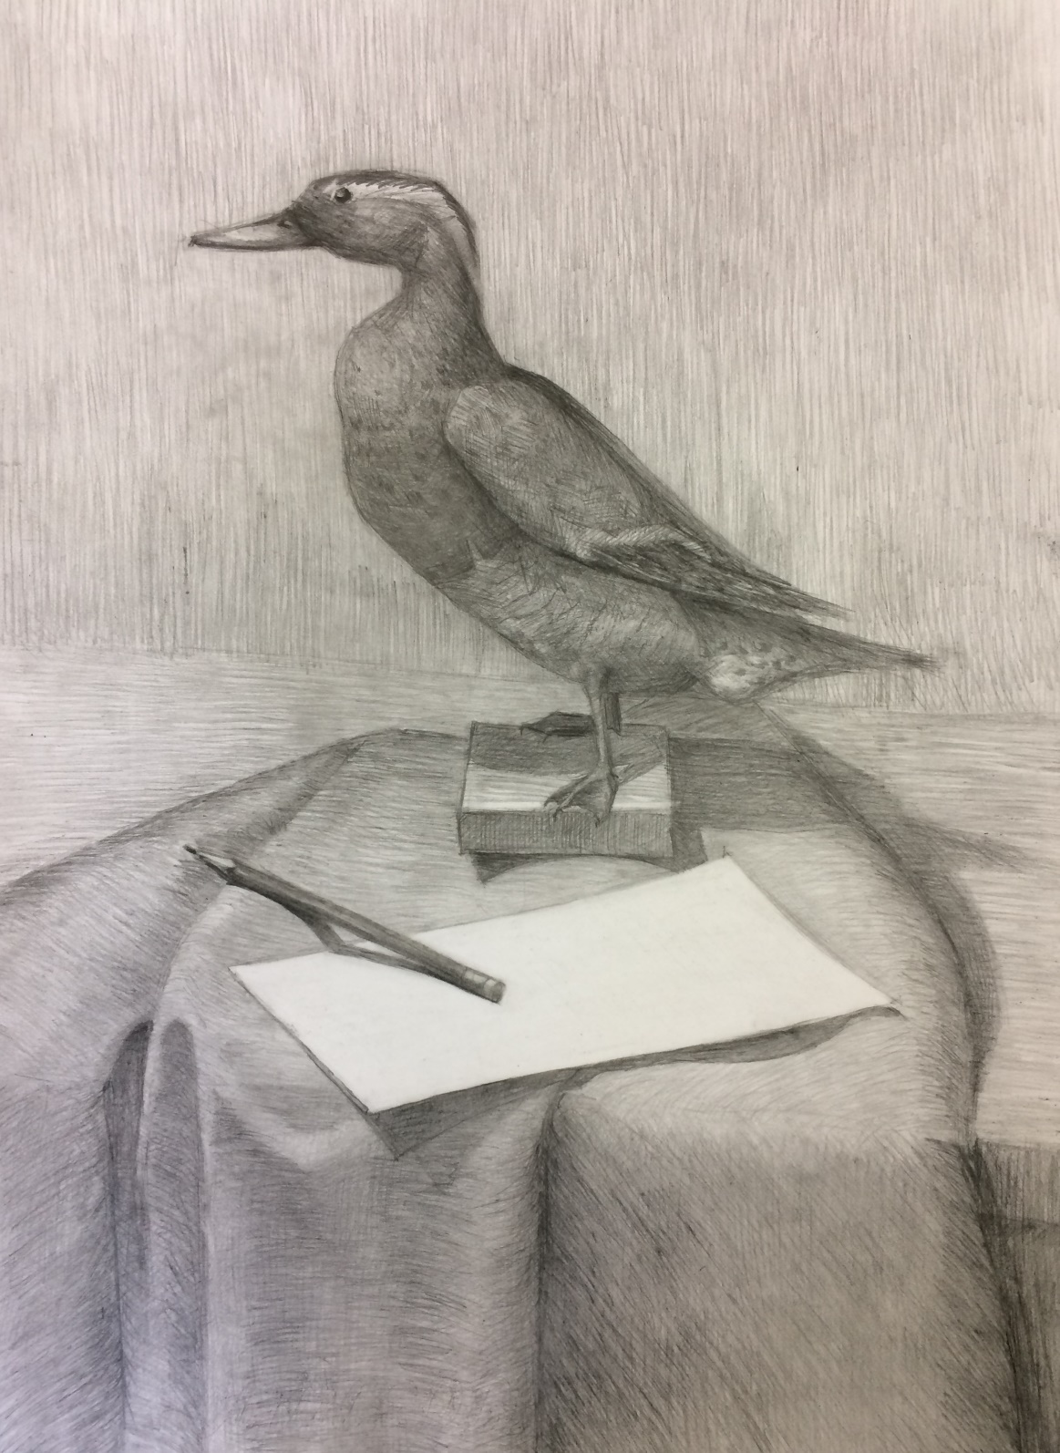
Шуляк Теона
«Натюрморт с чучелом птицы»

